Slide 1
Analyse Fonctionnelle Interne
Ciprian Teodorov

Slide 2
Plan
Ce cours ne couvre pas l’analyse comportementale (la dynamique, l’évolution temporelle)
Contexte
Analyse Fonctionnelle Externe
Identification de fonctions
Spécification de fonctions
Analyse Fonctionnelle Interne
Décomposition de fonctions
Architecture fonctionnelle
Diagrammes d’Activités
du « quoi »
au « comment »

Slide 3
Ingénierie Système : Cycle en V
ok?
System design
System IVVQ
Besoins
Exigences
Qualification
Validation
Vérification
Architecture
Physique
Architecture
Fonctionnelle
Intégration
ok?
Production, Re-utilisation, Achat

Slide 4
Analyse Fonctionnelle
Passage d’un ensemble d’exigences à une compréhension plus structurée du système
Rechercher et caractériser les fonctions nécessaires au système pour satisfaire les exigences exprimées
Ces fonctions sont classifiées :
Fonctions principales
Fonction contraintes
Ces fonctions sont organisées dans une ou plusieurs Architectures Fonctionnelles qui seront évaluées et comparées

Slide 5
Analyse fonctionnelle : Points de vue
Point de vue externe
Les éléments de l’environnement?
Les interactions du système avec l’environnement?
Outils : la méthode APTE©, diagramme de contexte, diagramme de cas d’utilisation, etc.
Point de vue interne
Les éléments du système?
Les interactions entre ces éléments?
Outils : FAST, SADT, boîtes fonctionnelles, etc.

Slide 6
Plan
Contexte
Analyse Fonctionnelle Externe
Identification de fonctions
Spécification de fonctions
Analyse Fonctionnelle Interne
Décomposition de fonctions
Architecture fonctionnelle
Diagrammes d’Activités
du « quoi »
au « comment »

Slide 7
Analyse Fonctionnelle Interne
L’analyse fonctionnelle externe
a regardé autour du système
a permis d’identifier et caractériser les fonctions principales.
L’analyse fonctionnelle interne va se focaliser sur le système :
Analyser en profondeur les fonctions du système
Comment sont elles structurées ?
Quels sont les interactions internes nécessaires pour assurer les capacités opérationnelles voulues ?
Outils: FAST, Diagrammes d’activités, Function Flow Block Diagram, etc.

Slide 8
Analyse fonctionnelle interne Raffinement de fonctions avec la méthode FAST
La méthode FAST
Function Analysis System Technique
Développé en 1964 par Mr. Charles W. Bytheway
Outils : diagramme FAST
Charles W. Bytheway, FAST Creativity and Innovation: Rapidly Improving Processes, Product Development and Solving Complex Problems, J. Ross Publishing, 2007
https://waset.org/publications/3451/systematic-functional-analysis-methods-for-design-retrieval-and-documentation

Slide 9
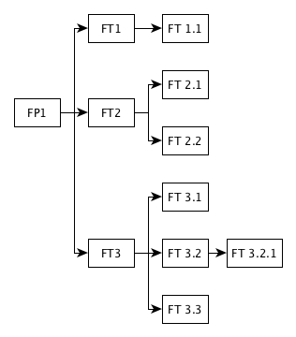
Diagramme FAST
Quand ?
Pourquoi ?
Fonction
Comment ?
FT – Fonction Technique
Niveau de réalisation d’une fonction service
Fonction : verbe à l’infinitif
Comment la fonction est réalisée ?
Quand exécuter la fonction ?
Pourquoi exécuter la fonction (dans quel but) ?

Slide 10
Raffinement FAST pour le Chargeur Solaire
FP1 : charger un accumulateur avec l’énergie solaire
Option 1
Option 2
capter
convertir
transformer
Chargement solaire
Chargement solaire
envoyer
envoyer
interrompre
interrompre
POURQUOI ?
COMMENT ?
Notes:
60m

Slide 11
Plan
Contexte
Analyse Fonctionnelle Externe
Identification de fonctions
Spécification de fonctions
Analyse Fonctionnelle Interne
Décomposition de fonctions
Architecture fonctionnelle
Diagrammes d’Activités
du « quoi »
au « comment »

Slide 12
Architecture Fonctionnelle
Conséquence du raffinement FAST
Apparition de Flux entre les fonctions raffinées
Comment les fonctions interagissent-elles pour réaliser la mission du système ?
L’objectif de l’architecture fonctionnelle :
Identifier les flux entre les fonctions et l’environnement
Identifier les flux internes entre les fonctions
Chaînes fonctionnelles : une autre décomposition fonctionnelle orientée flux de matière, énergie, données, forces, etc.

Slide 13
Architecture fonctionnelle du chargeur solaire
Flux interne :
termique
Flux interne :
électrique
capter
transformer
envoyer
accumulateur
Flux interne :
binaire
interrompre
Flux entrant :
rayonnement électromagnétique
Flux sortant :
électrique (5V – USB2)
Flux entrant :
Force
client A

Slide 14
Plan
Contexte
Analyse Fonctionnelle Externe
Identification de fonctions
Spécification de fonctions
Analyse Fonctionnelle Interne
Décomposition de fonctions
Architecture fonctionnelle
Diagrammes d’Activités
du « quoi »
au « comment »

Slide 15
Exercice
Quelles sont les relations entre les fonctions dans les architectures suivantes :
F(G(x)) = y
P(G(x), F(t)) = m

Slide 16
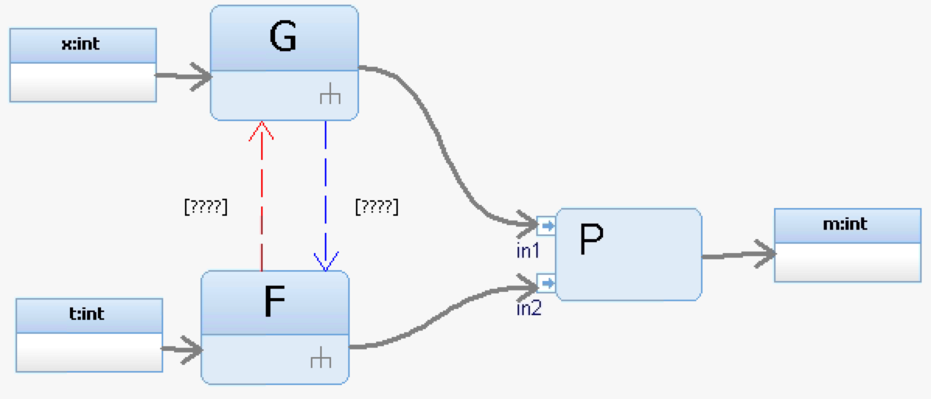

Slide 17
Architecture Fonctionnelle SysML Diagramme D’Activités
Fonctions système + Relations entre fonctions = Architecture Fonctionnelle
Activités SysML == Modélisation dite « Control-Data Flow »
Décomposition du système en fonctions (Actions SysML)
Explicitation des échanges de données et du séquencement
échanges de matière : Data Flow
séquencement détaillé des actions : Control Flow
Modèles très concurrents à séquencement explicite

Slide 18
Actions
Action simple
Action d’appel d’une activité prédéfinie
Action d’envoi d’événement
Action d’acceptation/réception d’événement
Action d’acceptation d’événement temporel

Slide 19
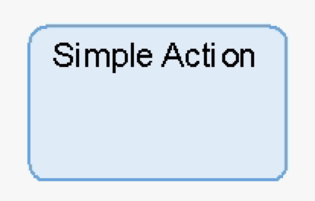
Action
Elément fondamental d’une activité
Peut représenter :
La transformation de matière, de forces, etc.
Le calcul d’une fonction mathématique
Une fonction « abstraite/conceptuelle »
Si pas de flux de contrôle en entrée
démarre au démarrage de l’activité parente
Si pas de flux de contrôle en sortie et dernière action active
Entraine la fin de l’activité parente

Slide 20
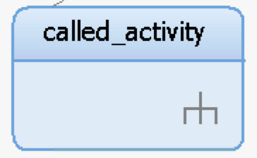
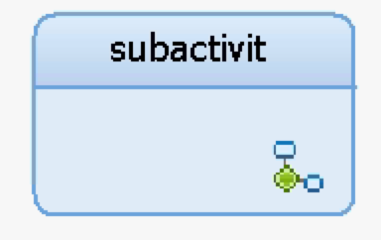
Appel d’une activité prédéfinie
Spécialisation d’action
Permet d’instancier (appeler) une activité externe
Sous-activité
décomposer hiérarchiquement une activité
Les activités sont internes à l’activité parente

Slide 21
Envoi d’événement
Création d’un signal à partir des entrées
Envoi du signal à un objet cible
L’exécution continue après envoi (pas de blocage)
Si pas de suite, l’activité fini
A la réception
Déblocage d’une attente
Démarrage d’une activité

Slide 22
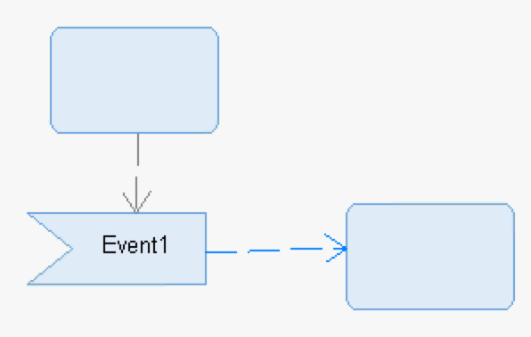
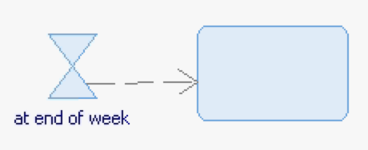
Réception d’événement
Attend l’arrivée d’un événement
Action bloquante
Après consommation
le contrôle est transféré à l’action suivante, si elle existe
sinon, l’activité parente finit son exécution
Si pas de control flow en entrée
démarre au démarrage de l’activité parente
reste active en attente de l’événement suivant
Réception d’événement temporel

Slide 23
Flux d’objet -- Flux données (Data Flow)
Focus « dépendance de données »
Permet de représenter explicitement
Les « objets » produits
Les « objets » consommés
Equivalence directe au fonctions mathématiques:
Mult(Add(a, b), y) – (a + b) * y
Quand les données requises sont présentes
l’action est débloquée
et pourra produire des résultats

Slide 24
Nœuds objet
Indiquent les objets manipulés pendant l’exécution d’une activité

Slide 25
Flux de contrôle
Focus « dépendance de contrôle »
L’idée : une fois une action terminée, elle passe le jeton à une action suivante selon le flux de contrôle.
Permet de représenter explicitement :
L’activation des actions
Le passage du contrôle d’une action à une autre
Seulement quand une action à le jeton elle peux s’exécuter.
A la fin elle passe le jeton

Slide 26
Les règles du jeton
Pour s’exécuter une action doit obtenir un nombre de jetons égal aux nombre de flux de contrôle en entrée
Production d’un nombre de jeton égal aux nombre de flux de contrôle sortants
Pour un contrôle plus fin : utilisation de nœuds de contrôle

Slide 27
Nœuds de contrôle

Slide 28
Initial & Final
Initial nœuds indique permet de démarrer une activité
Si plusieurs nœuds initiaux plusieurs flux de contrôle en parallèle
Activity final indique la fin d’une activité
Arrêt de tout les flux
Flow final indique la fin d’un flux
Nœuds puits consommant tout jeton en entrée

Slide 29
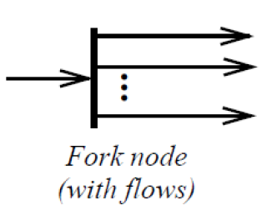
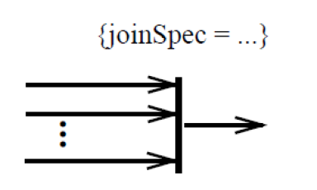
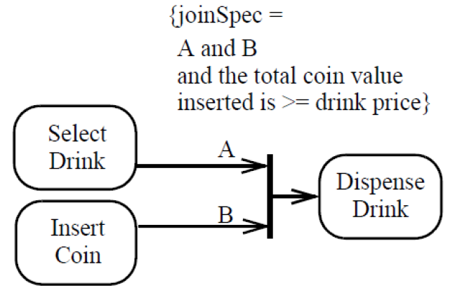
Fork & Join
Le nœud fork permet le démarrage de plusieurs flux en parallèle
Seulement un flux en entrée
Le nœud join permet la synchronisation de plusieurs flux
Seulement un flux de sortie
Le Join produit un token en sortie seulement si tout token en entrée sont présents

Slide 30
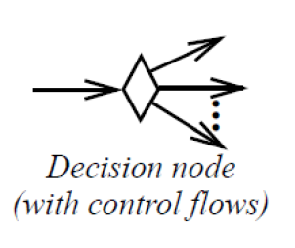
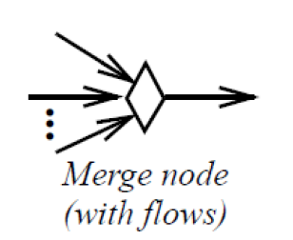
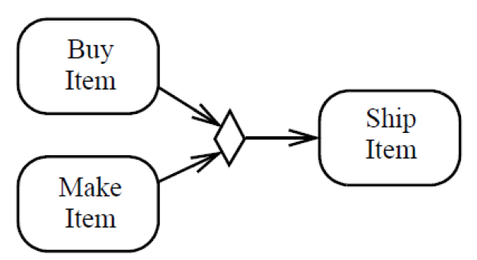
Merge & Decision
Merge permet de rejoindre plusieurs flux sans synchronization
Seulement un flux de sortie
Decision permet de choisir un sous-ensemble de flux de sortie à activer.
1 ou 2 flux d’entrée
Au moins un flux de sortie

Slide 31
Example 1 : Final, Fork, Decision

Slide 32
Exemple 2 : nœuds de contrôle

Slide 33
Partitions

Slide 34
Partitions à 2 dimensions

Slide 35
Plan
Contexte
Analyse Fonctionnelle Externe
Identification de fonctions
Spécification de fonctions
Analyse Fonctionnelle Interne
Décomposition de fonctions
Architecture fonctionnelle
Diagrammes d’Activités
du « quoi »
au « comment »

